Slide 1

Современные подходы и методы карьерного самоопределения и планирования старшеклассников

Slide 2


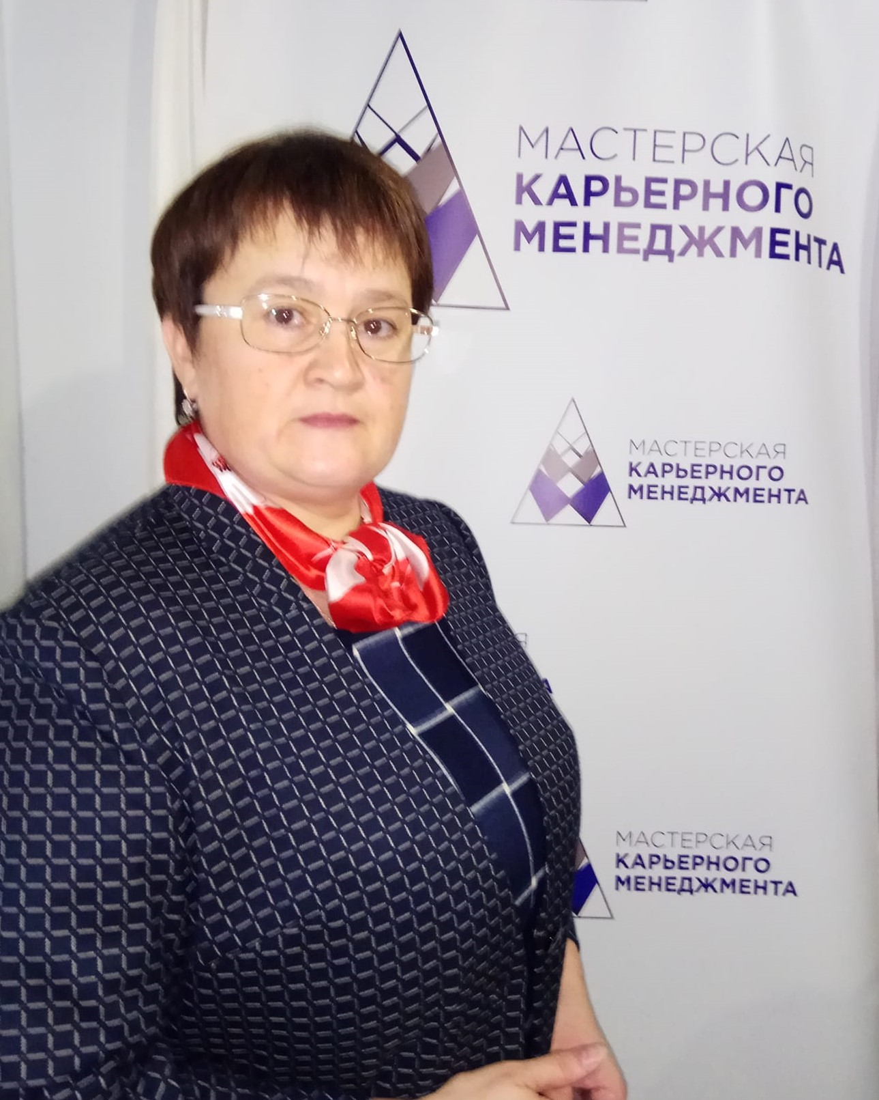
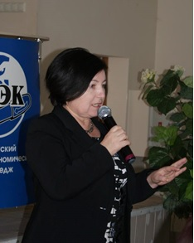
Липко Ирина
Кривная Юлия
Ремеева Роза Гатовна

Slide 3
Эволюция понятия Карьера
До недавнего времени под карьерой понимали вертикальную/служебную карьеру, восхождение по карьерной лестнице. Сейчас - вертикальная, горизонтальная, зигзаг
Современное понимание: Карьера - это осознанная самореализация человека через трудовую и профессиональную деятельность
Еще более современное (принесенное поколением Y): карьера - это вся социально значимая деятельность человека

Slide 4
Что нового принес 21 век
Карьера Зигзаг (к.на основе интересов и ценностей). Поколение Y (иZ?) строит карьеру "для души", а не только ради денег
Параллельные карьеры/монетизация увлечений
Новые виды: Карьера профессионального родителя, блогера, геймера
Быстрая сменяемость, множественность карьер

Slide 5
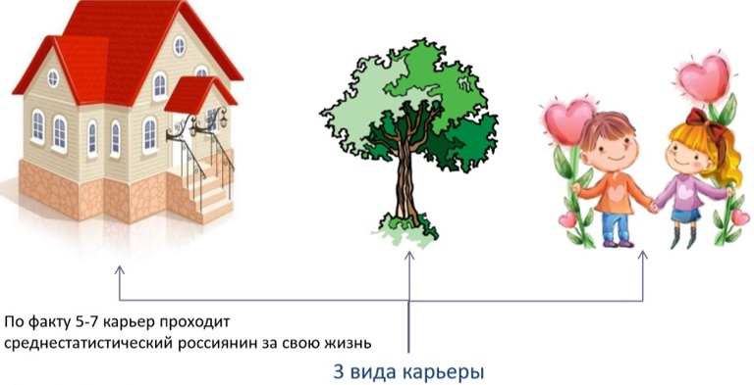
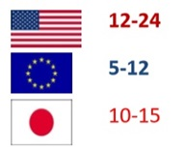
Российское восприятие карьеры
34% - видят себя в лидерской позиции
7% - мечтают войти в команду ТОП-менеджеров
Основные причины нежелания становиться начальником
52% -удовлетворенность работой в текущей должности
34% - стремление сохранить баланс работы и личной жизни

Slide 6
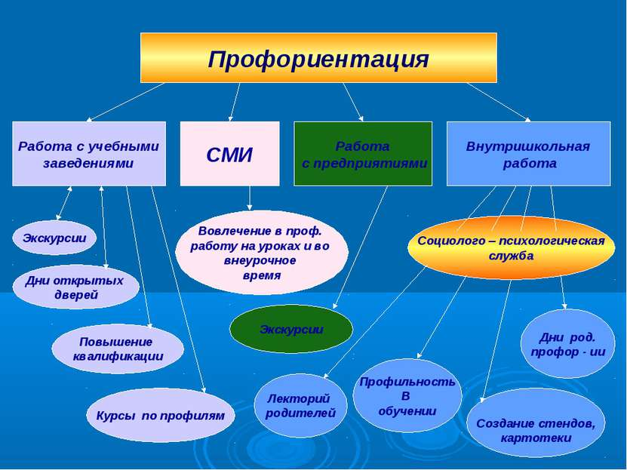

Slide 7
Ситуация сейчас
друзья
интернет
ребенок
Классный час
учителя
экскурсии
тесты
родители

Slide 8
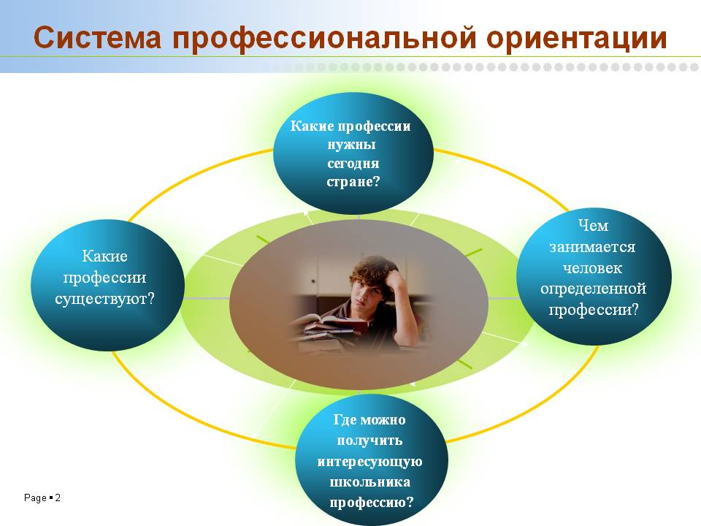
Проф. тестиро-вание

Slide 9
Сейчас карьера без мега движения - невозможна
21 век
20 век
19 век

Slide 10
Сегодня умение строить карьеру, это знание созвездий, и умение увидеть эти взаимосвязи среди бесчисленного множества далеких светил

Slide 11
Как выбрать направление?
И куда же тогда идти?
И как нам оказать помощь детям на этом пути?

Slide 12
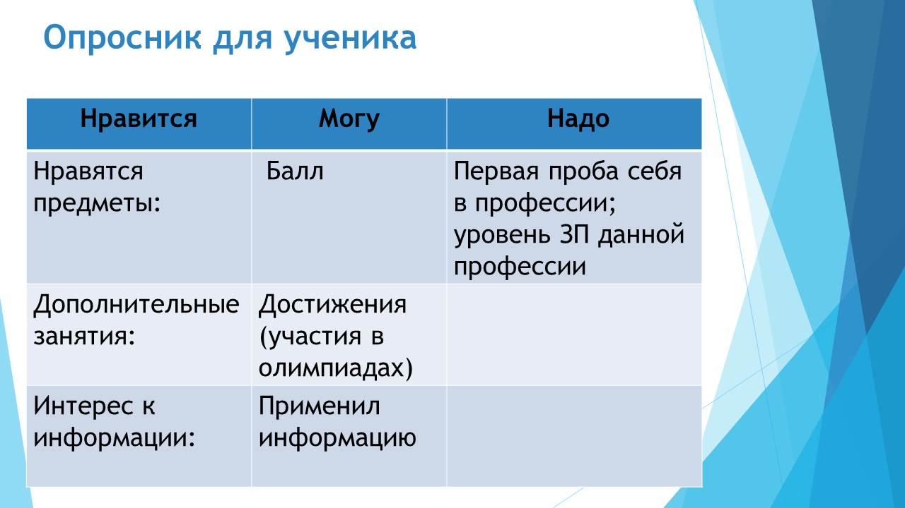

Slide 13
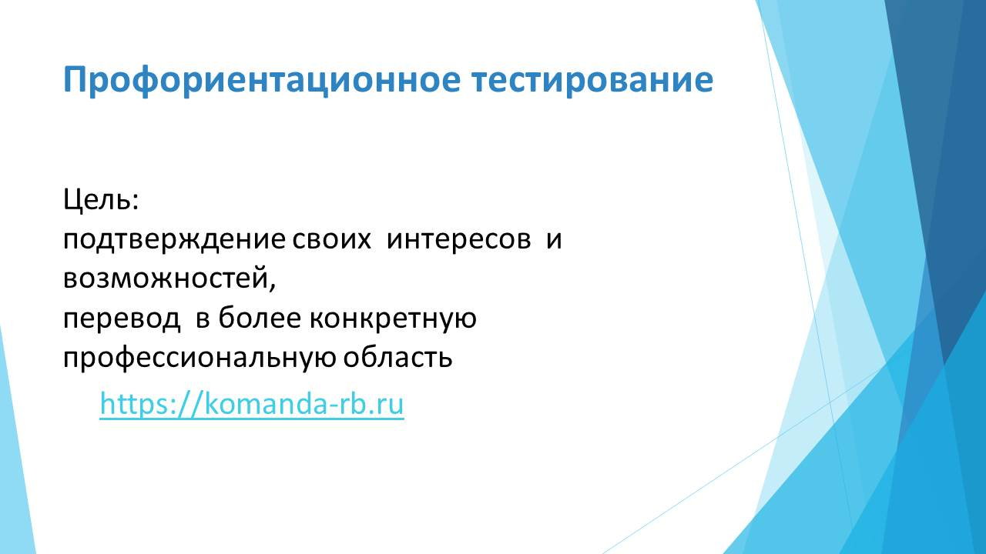

Slide 14
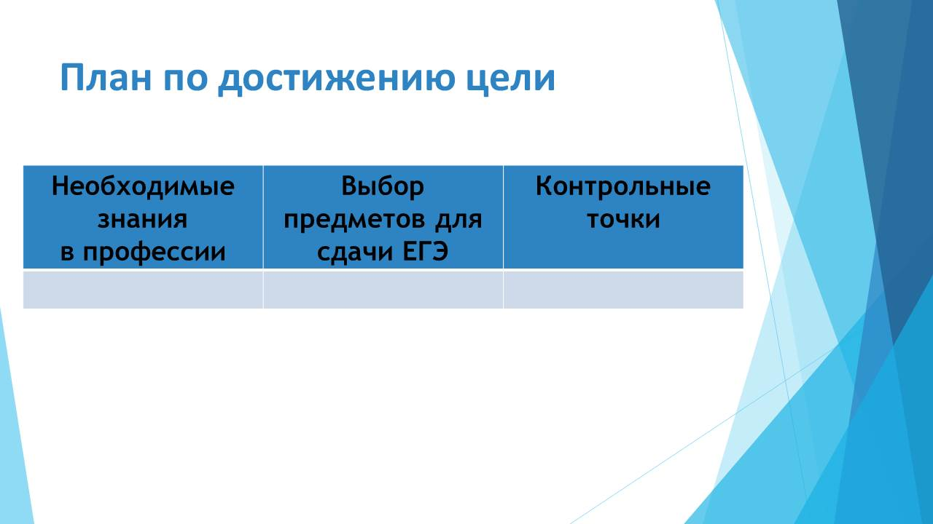

Slide 15
Родители
Собственный опыт | Возможности | Кем хочу видеть ребенка | Наблюдаемые интересы и личностные качества ребенка
Как была выбрана профессия? Получаете ли удовольствие от работы? Смогли ли профессионально реализоваться? Получаете ли ожидаемый доход? Что посоветуете из своего опыта ребенку? Как вы оцениваете свою работу по привлекательности на внешнем рынке? | Профессиональное развитие и карьерный рост Социальная значимость должности Доход Востребованность на рынке в регионе |  | Хобби, интересы, достижения, увлечения, ключевые личностные качества (коммуникабельность, педантичность, лидерство и т.д.)

Slide 16
Основная задача - координация этих процессов и профессиональное сопровождение при принятии решения ребенком и родителем

Slide 17
Школа
Организация и координация сбора информации от родителей и детей
Анализ собранной информации
Мониторинг рынка образовательных организаций
Мониторинг рынка работодателей
Совместная (ребенок–родитель-школа) разработка плана
Выбор предметов для ЕГЭ, ОГЭ

Slide 18
Что не менее важно?
Воспитание осознанности, умение рефлексировать, т.е. осознавать, вербализовать свои состояния, мысли, цели
Развивать компетенции/"мягкие" навыки
Модель «4К":
Коммуникативная успешность
Командность/сотрудничество
Критическое мышление (на основе системного, конечно)
Креативное (творческое) мышление
- Когнитивная гибкость

Slide 19


